Slide 1
Introdução ao GitLab
Denilson Bonatti

Slide 2
O que é o GitLab?
O GitLab é um repositório Git que fornece repositórios abertos e privados e outros recursos. É uma plataforma completa de DevOps que permite que os profissionais executem todas as tarefas em um projeto, desde o planejamento do projeto, passando pelo gerenciamento do código-fonte até o monitoramento e a segurança.

Slide 3
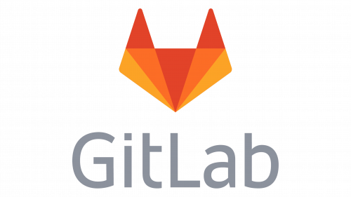


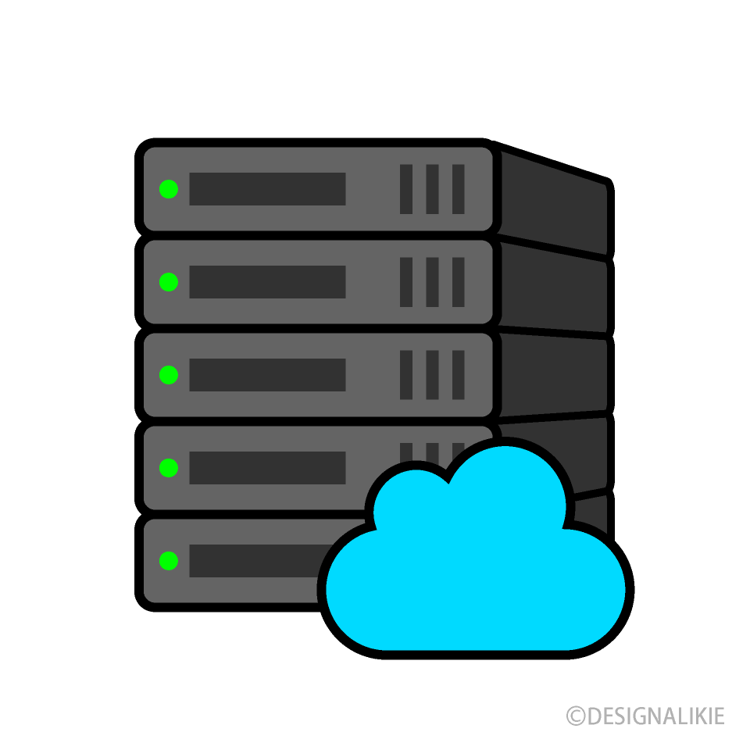



Teste
Criação do executável ou artefato (imagem Docker)
Deploy para ambiente de Desenvolvimento
Deploy para ambiente de Staging
Deploy para o ambiente de Produção
Hospeda o código da aplicação
Controle de versão
Possui recursos para ajudar o time de desenvolvimento
Possui ferramentas para teste e packing da aplicação
Integração com o Docker Registry
Ferramentas para a criação de todo o pipeline de deploy

Slide 4


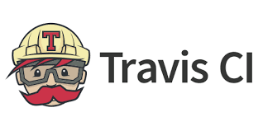
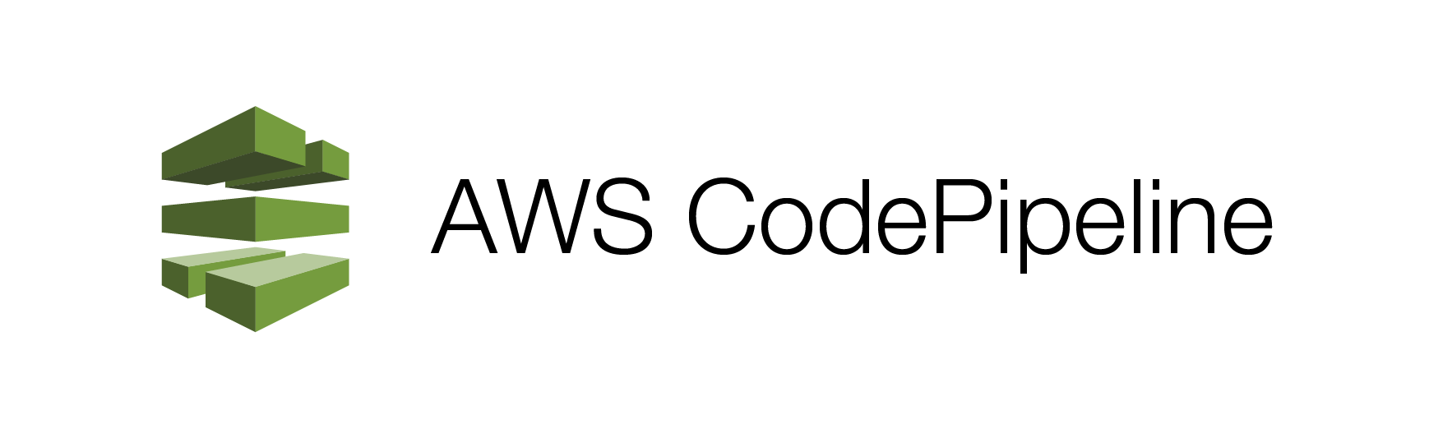
Outras ferramentas de CI/CD

Slide 5
Jenkins X GitLab
😀 Lider da industria da software
😀 Ferramenta poderosa, open-source e possui uma grande comunidade
😀 Integrações flexíveis com inúmeros plugins
😞 Ferramenta antiga. Não foi produzida inicialmente pensando em microsserviços e containers.
😞 Necessidade de instalar e configurar os plugins desejados
😞 Necessidade de instalação do software em servidores da empresa
😀 GitLab é uma plataforma Devops
😀 Acompanha a indústria de desenvolvimento
😀 Muitos recursos integrados
😀 Permite manter o CI CD e o gerenciamento de código no mesmo lugar
😀Tudo em uma única solução
😀 Aplicação do tipo software como serviço (SaaS)

